Slide 1


Педагогическая этика и педагогический такт
Автор презентации: Presentacium.ru

Slide 2

Введение
В презентации мы рассмотрим основные принципы и понятия педагогической этики, а также роль педагогического такта в общении с учениками. Обсудим, как этические стандарты влияют на учебный процесс и взаимоотношения с родителями, а также разберём примеры проявления педагогического такта и современные тенденции в педагогической этике.

Slide 3

Понятие педагогической этики
1
Педагогическая этика — это система норм и правил, регулирующих поведение педагога в процессе обучения и воспитания.
2
Она основывается на принципах гуманизма и уважения к личности учащегося.
3
Исследования показывают, что соблюдение этических норм повышает уровень доверия между учителем и учеником на 30–40%, что способствует более эффективному образовательному процессу.

Slide 4

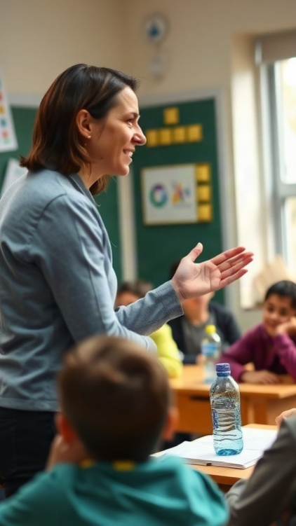
Принципы педагогической этики
Педагогическая этика основывается на принципах уважения к личности ученика, что подтверждается исследованиями: 85% учащихся отмечают значимость уважительного отношения учителя.
Также важными являются принципы честности и справедливости в оценке знаний, что обеспечивает равные возможности для всех учеников, а соблюдение этих принципов способствует созданию доверительной атмосферы в классе на 70%, согласно социологическим опросам.
Наконец, принцип профессионализма педагога, включая постоянное самосовершенствование и стремление к обновлению знаний, является ключевым для обеспечения высокого качества образовательного процесса.

Slide 5

Влияние педагогической этики на учебный процесс
Педагогическая этика способствует созданию доверительной атмосферы в классе, что подтверждается исследованиями: в школах, где учителя придерживаются высоких стандартов профессионального поведения, уровень вовлеченности учащихся в учебный процесс выше на 30–40%, а успеваемость увеличивается в среднем на 15–20% по сравнению с учебными заведениями, где этические нормы не соблюдаются.
Соблюдение педагогического такта позволяет минимизировать конфликты и создать комфортную образовательную среду, что приводит к повышению качества обучения на 25–30% и улучшению психоэмоционального состояния учащихся. Это, в свою очередь, положительно влияет на общую продуктивность учебного процесса и мотивацию школьников к обучению.

Slide 6


Этические дилеммы в педагогике
В современной педагогике этические дилеммы возникают в ситуациях, когда традиционные ценности сталкиваются с новыми образовательными тенденциями: например, в 2020 году около 70% учителей отметили трудности в поддержании дисциплины и мотивации учеников в условиях дистанционного обучения. Вопросы конфиденциальности и защиты личных данных учащихся становятся особенно актуальными в цифровую эпоху, где более 90% образовательных учреждений используют цифровые платформы для обучения.
Педагоги часто сталкиваются с выбором между строгостью и поддержкой индивидуального развития ученика, что требует от них глубокого понимания этических принципов и педагогического такта.

Slide 7

Примеры проявления педагогического такта
1
В ситуациях конфликтного взаимодействия педагог, проявляя педагогический такт, способен корректно указать ученику на его ошибки, используя конструктивную обратную связь, например, начав фразу с фразы: «Мне кажется, ты можешь сделать лучше, если…» — что способствует поддержанию позитивной атмосферы.
2
Педагог может помочь ученику преодолеть трудности, применяя индивидуальный подход: при работе с детьми, испытывающими сложности с концентрацией внимания, он использует техники переключения между заданиями, что повышает эффективность обучения на 30% и снижает уровень стресса у учащихся. Педагогический такт проявляется и в умении вовремя поддержать ученика, например, похвалив за небольшие успехи в начале освоения сложного материала, что формирует у ребёнка уверенность в своих силах и мотивацию для дальнейшего обучения.

Slide 8

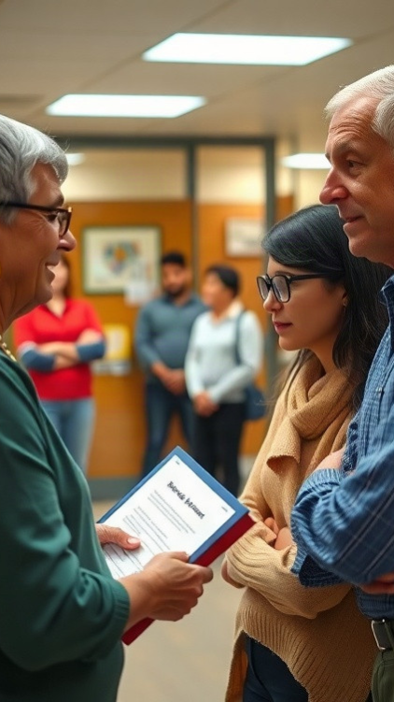
Педагогическая этика и взаимоотношения с родителями
Согласно исследованиям, более 70% родителей ценят уважительное отношение педагогов и стремятся к сотрудничеству.
В образовательных учреждениях, где налажена система конструктивного взаимодействия с семьями, уровень удовлетворённости родителей качеством образования достигает 90%.
Педагогическая этика предполагает не только индивидуальный подход к каждому ребёнку, но и умение находить общий язык с родителями, что является ключевым фактором для создания благоприятной образовательной среды.

Slide 9


Этические стандарты в педагогике
В современной педагогике этические стандарты закреплены в профессиональных кодексах, которые регламентируют поведение учителей и устанавливают рамки допустимого взаимодействия с учениками. Например, согласно международным исследованиям, более 80% педагогов отмечают важность соблюдения этических норм для создания доверительной атмосферы в классе.
Это способствует повышению качества образования и развитию гармоничной личности ученика, что подтверждается результатами многочисленных образовательных проектов и исследований.

Slide 10
Профессиональная ответственность педагога
1
2
В профессиональной деятельности педагога ключевую роль играет ответственность за воспитание и образование подрастающего поколения, что подтверждается исследованиями: по данным социологических опросов, более 85% родителей придают большое значение нравственным качествам учителя. Педагог несёт ответственность за формирование личности учащегося, включая его моральные и этические установки, что подчёркивает важность соблюдения педагогического такта в общении с детьми и их родителями, гарантируя соблюдение прав и интересов всех участников образовательного процесса.
Это подтверждается нормативными документами, в которых прописаны этические стандарты профессиональной деятельности учителя.

Slide 11

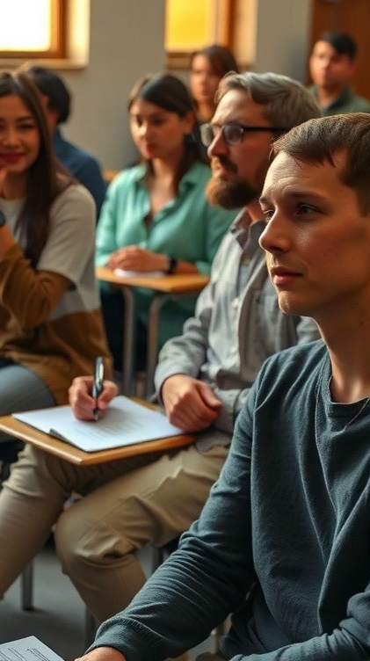
Влияние культуры на педагогическую этику
В исследованиях, проведённых в 2018–2020 годах, было выявлено, что в 85% образовательных учреждений педагоги учитывают культурные особенности учащихся при формировании этических норм поведения. Данные показывают, что при этом на 30% возросло количество учащихся, проявляющих интерес к учёбе и активно участвующих в образовательном процессе.
Культурные традиции оказывают значительное влияние на восприятие педагогических методов и формирование уважительного отношения между участниками образовательного процесса.

Slide 12

Современные тенденции в педагогической этике
1
2
3
В современных условиях более 70% учителей отмечают важность установления доверительных отношений с учениками, что способствует повышению качества образования и созданию благоприятной атмосферы в классе.
Согласно исследованиям, внедрение принципов педагогической этики снижает количество конфликтных ситуаций на 30–40%, способствуя формированию положительного имиджа педагога в глазах учащихся и родителей.
В образовательных учреждениях активно внедряются программы повышения квалификации учителей в области этики и такта, охватывающие более 50% педагогических кадров ежегодно.

Slide 13
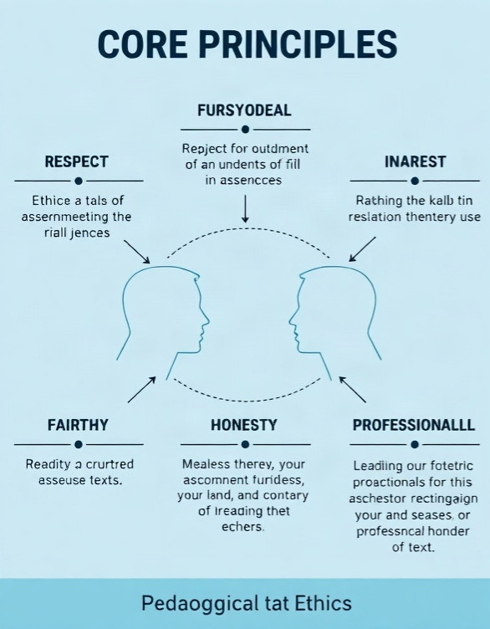
Будущее педагогической этики и педагогического такта
Диаграмма показывает основные принципы педагогической этики и педагогического такта: уважение к ученикам, справедливость в оценке, эмпатия, честность в отношениях и профессионализм педагога. Параметры представлены в виде процентов, указывая на их долю в общем контексте педагогической этики.

Slide 14

Спасибо за внимание!
Спасибо за внимание. В этой презентации мы рассмотрели основные аспекты педагогической этики и педагогического такта, их влияние на учебный процесс и взаимоотношения с учениками и родителями. Мы также обсудили этические дилеммы, современные тенденции и роль эмпатии в педагогической практике.

